Slide 1
Chương 3
KIẾN TRÚC
PHẦN MỀM

Slide 2
I. Sơ Đồ Khối Của CPU 8086/8088
Bộ tổng địa chỉ
20 bit
EU
BIU
Các thanh
ghi đa năng
AX
∑
BX
Bus trong của CPU
16 bit dữ liệu
20 bit địa chỉ
CX
DX
SP
CS
Các thanh ghi
con trỏ
và chỉ số
BP
DS
Các thanh ghi
đoạn và con trỏ
lệnh
SI
SS
DI
ES
IP
Bus dữ liệu
ALU 16 bit
Logic
điều khiển
bus
Các thanh ghi tạm thời
Khối điều
khiển
của EU
Bus ngoài
ALU
Hàng đợi lệnh
Thanh ghi cờ
Vi xử lý 16 bit
BIU và EU

Slide 3
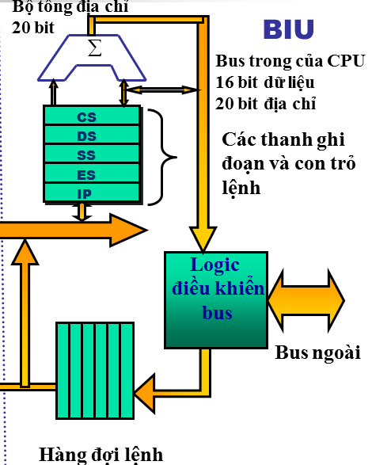
Đơn vị giao tiếp Bus-BIU (Bus Interface Unit)
  Chức năng :
    lấy lệnh, đọc toán hạng, lưu kết quả, truy xuất cache
  Thành phần :
    Các thanh ghi phân đoạn : CS, DS, ES, SS
    Thanh ghi con trỏ lệnh IP : trỏ đến địa chỉ lệnh kế tiếp
    Bộ tính tổng đ/c→ để xác định địa chỉ vật lý 20 bit
    Hàng đợi lệnh (8088 : 4 byte, 8086: 6 byte)

Slide 4
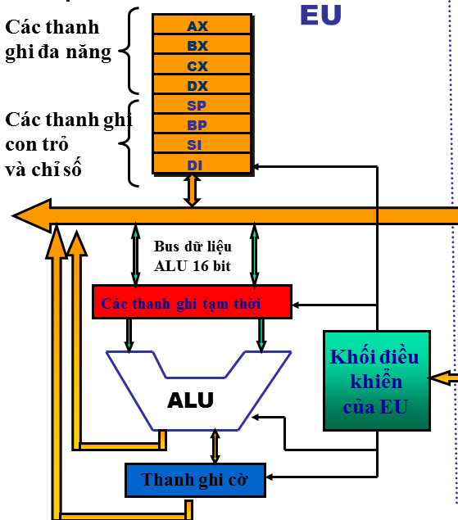

Đơn vị thực thi - EU (Execution unit)
  Chức năng :
    thi hành lệnh, định thì, kiểm tra các tín hiệu trạng thái, tín hiệu yêu cầu ngắt, DMA, Ready
  Thành phần :
    ALU (Arithmetic Logic Unit)
    Thanh ghi cờ : IF
    Các thanh ghi đa dụng : AX, BX, CX, DX
    Các thanh ghi chỉ số : SI, DI
    Các thanh con trỏ : BP, SP
    Các thanh ghi tạm thời nạp toán hạng tính toán cho ALU
    Đơn vị điều khiển (CU) : kiểm soát quá trình lấy lệnh, giải mã lệnh, thi hành lệnh (PC, IR, PSW)

Slide 5
Hoạt động của BIU và EU độc lập.
Chu kỳ thi hành lệnh được thực hiện theo cơ chế đường ống (pipeline).

Slide 6
II. Quy Trình Thi Hành Lệnh
Các bước thi hành lệnh
  Nạp lệnh từ bộ nhớ vào thanh ghi lệnh IR
  Tăng thanh ghi IP (PC) để chỉ tới lệnh tiếp theo
  Giải mã lệnh
  Định vị toán hạng được dùng bởi lệnh
  Nạp toán hạng từ bộ nhớ (nếu cần)
  Thi hành lệnh
  Lưu kết quả và trạng thái (PSW)
  Trở lại bước 1 để nạp lệnh tiếp theo.

Slide 7
CHU KỲ LỆNH THI HÀNH LỆNH
A2 70 10
5
7
12
[1064]
A1 64 10 68 10
[1068]
[A001]
ALU
[A006]
Thanh ghi lệnh PC
[A001]
ADD
Thanh ghi dữ liệu
CU
Thanh ghi lệnh IR
Bus địa chỉ
Bus điều khiển
Bus dữ liệu
[1064] 5
[1068] 7
………
[2B00]
………
[A001] A1 64 10 68 10
[A006] A2 70 10
[A009] A3 74 10
MEMORY
Fetch (Instruction)
Decode
Fetch (Data)
Execute

Slide 8
Thi Hành Lệnh Song Song
MT xử lý càng nhanh càng tốt
Giải pháp tăng tốc độ phần cứng → khó khăn
  Tốc độ truyền tín hiệu ≤ vận tốc ánh sáng = const = c = 300000 km/s
  Muốn cho máy tính có thời gian lệnh = 1 ns → khoảng cách giữa các bộ phận phải đủ nhỏ (≤ 20 cm)
  Nghĩa là muốn tốc độ càng nhanh thì khoảng cách càng nhỏ → sinh ra nhiễu …

Slide 9
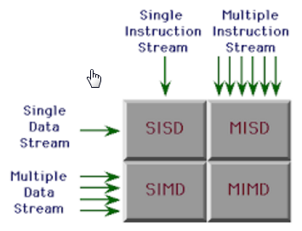
Giải pháp tăng tốc xử lý
Giải pháp nhiều ALU hoặc nhiều CPU → máy tính song song
Phân loại máy tính song song
  SISD (single instruction stream, single data stream)
  SIMD (single instruction stream, multiple data stream)
  MISD (multiple instruction stream, single data stream)
  MIMD (multiple instruction stream, multiple data stream)

Slide 10
Giải pháp Pipeline (cơ chế đường ống)
Chu kỳ thi hành lệnh của CPU được chia thành nhiều trạng thái độc lập.
P1
P2
P3
P4
Fetch (Intrustion)
Decode
Fetch (Data)
Execute

Slide 11
Giải pháp Pipeline (cơ chế đường ống)
CPU thi hành lệnh tuần tự (Không Pipeline).
CPU thi hành lệnh với kỹ thuật Pipeline.
P1
P2
P3
P4
P1
P2
P3
P4
L1
L2
t
L1
P1
P2
P3
P4
L2
P1
P2
P3
P4
L3
P1
P2
P3
P4
L4
P1
P2
P3
P4
L5
P1
P2
P3
P4

Slide 12
III. Tổ Chức Các Thanh Ghi
Có tốc độ truy xuất rất nhanh.
Dung lượng : 8, 16 , 32, 64 bit.
Các nhóm :
  Thanh ghi đa dụng
  Thanh ghi chỉ số
  Thanh ghi con trỏ
  Thanh ghi phân đoạn
  Thanh ghi con trỏ lệnh
  Thanh ghi trạng thái

Slide 13
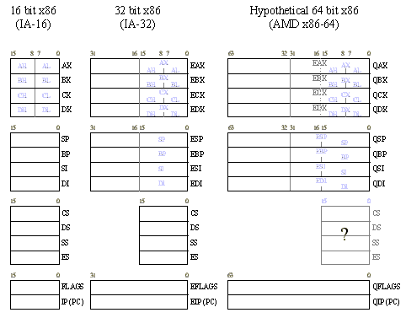
III. Tổ Chức Các Thanh Ghi

Slide 14
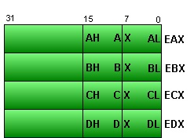
1. Thanh Ghi Đa Dụng (dữ liệu)

Slide 15
Thanh ghi AX (Accumulator register)
15 14 13 12 11 10 9 8 7 6 5 4 3 2 1 0
AH
AL
Chức năng :
  Lưu trữ dữ liệu.
  Phép toán số học, logic.
  Lệnh ngắt, lệnh xuất nhập.
  Các thanh ghi độc lập : AX, AH, AL
  80386 : AX → EAX, 32 bit, EAX, AX, AH, AL

Slide 16

Thanh ghi BX (Base Register)
15 14 13 12 11 10 9 8 7 6 5 4 3 2 1 0
BH
BL
Chức năng :
  Lưu trữ dữ liệu.
  Phép toán số học, logic.
  Con trỏ địa chỉ gián tiếp.
  Các thanh ghi độc lập : BX, BH, BL
  80386 : BX → EBX, 32 bit, EBX, BX, BH, BL

Slide 17
Thanh ghi CX (Count Register)
15 14 13 12 11 10 9 8 7 6 5 4 3 2 1 0
CH
CL
Chức năng :
  Lưu trữ dữ liệu
  Phép toán số học, logic
  Bộ (biến) đếm trong các vòng lặp (giảm về 0)
  CL chứa số lần quay, dịch trong các lệnh dịch, quay
  Các thanh ghi độc lập : CX, CH, CL
  386 CX → ECX, 32 bit, ECX, CX, CH, CL

Slide 18
Thanh ghi DX (Data Register)
15 14 13 12 11 10 9 8 7 6 5 4 3 2 1 0
DH
DL
Chức năng :
  Lưu trữ dữ liệu
  Phép toán số học, logic
  Chứa dữ liệu tạm thời trong các phép nhân, chia
  Chứa địa chỉ port trong lệnh xuất nhập
  Các thanh ghi độc lập : DX, DH, DL
  386 DX → EDX, 32 bit, EDX, DX, DH, DL

Slide 19
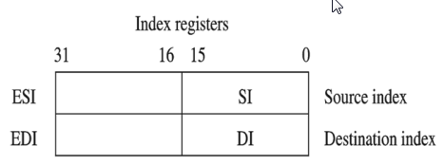
2. Thanh Ghi Chỉ Số
16 bit (8086) : SI, DI
32 bit (386) : ESI, EDI
SI (source index = chỉ số nguồn).
  Đa dụng
  DS:SI chứa địa chỉ dữ liệu nguồn
DI (destination index = chỉ số đích).
  Đa dụng
  ES:DI chứa địa chỉ dữ liệu đích
Memory
Source
Dest
DS:SI
Copy
ES:DI

Slide 20
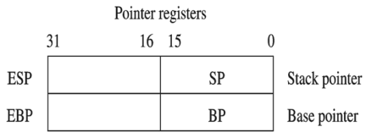
Thanh ghi con trỏ
16 bit (8086) : SP, BP
32 bit (386) : ESP, EBP
BP (Base pointer = con trỏ nền)
  Vai trò như BX
  SS:BP truy xuất trực tiếp stack
SP (stack pointer = con trỏ stack)
  SS:SP chứa địa chỉ đỉnh stack
Memory
Data
5
4
3
2
1
0
SS:SP
SS:BP
Stack

Slide 21
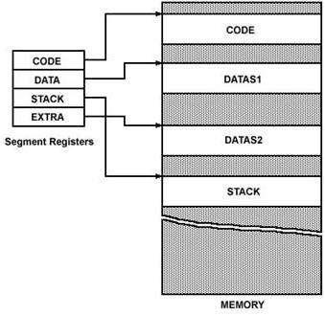
3. Thanh Ghi Phân Đoạn (segment register)
CS, DS, ES, SS 16 bit (độ dài mỗi phân đoạn 64KB)
CS : Code Segment
DS : Data Segment
ES : Extra Segment
SS : Stack Segment

Slide 22
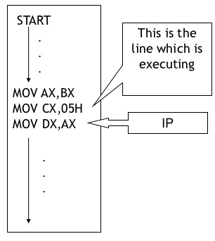
4. Thanh ghi con trỏ lệnh - IP
Thanh ghi IP (instruction pointer-con trỏ lệnh)
IP lưu địa chỉ lệnh kế tiếp trong của chương trình
CS:IP lưu địa chỉ lệnh kế tiếp trong bộ nhớ
CS

Slide 23
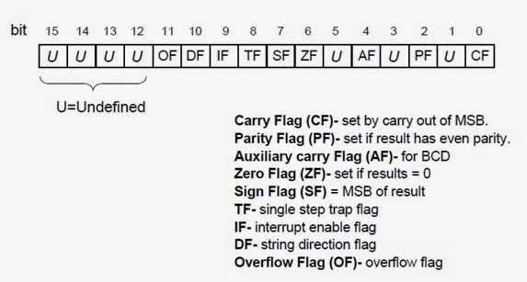
Thanh ghi cờ - IF
Thanh ghi cờ IF (instruction flag) :

Slide 24
Tràn số (overflow - OF)
Được phát hiện khi nhớ vào MSB không bằng nhớ ra khỏi MSB
Chỉ có thể xảy ra khi cộng các số cùng dấu (hoặc trừ số khác dấu)
Khi tràn xảy ra OF=1

Slide 25
Ví dụ về tràn số có dấu
10010110
+10100011
00111001
Carry in = 0, Carry out = 1
Neg+Neg=Pos
Signed overflow occurred
OF = 1 (set)
00110110
+ 01100011
10011001
Carry in = 1, Carry out = 0
Pos+Pos=Neg
Signed overflow occurred
OF = 1 (set)

Slide 26
Ví dụ về không tràn số có dấu
10010110
+ 01100011
11111001
Carry in = 0, Carry out = 0
Neg+Pos=Neg
No Signed overflow occurred
OF = 0 (clear)
10010110
+ 11110011
10001001
Carry in = 1, Carry out = 1
Neg+Neg=Neg
No Signed overflow occurred
OF = 0 (clear)

Slide 27
Tràn số không dấu (Carry - CF)
Cờ nhớ được dùng để chỉ ra nếu một thao tác trên số không dấu tràn
10010110
+ 11110011
10001001
Carry out = 1
Unsigned overflow occurred
CF = 1 (set)

Slide 28
Chú ý
Bộ xử lý chỉ cộng hoặc trừ không quan tâm dữ liệu có dấu hay không dấu.

Slide 29
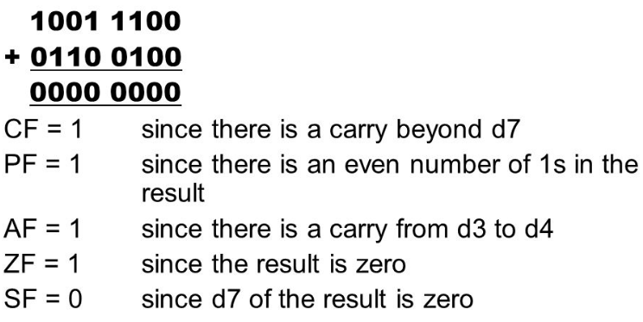
VD : xác định giá trị cờ
OF = ?

Slide 30
VD : xác định giá trị cờ
10110111
11011001
CF = ZF =
PF = SF =
AF = OF =

Slide 31
IV. Tổ Chức Bộ Nhớ
Tổ Chức Bộ Nhớ 8088/8086
Chế độ real – mode
Không gian bộ nhớ vật lý :
  Tập hợp các ô nhớ CPU quản lý.
  Bus địa chỉ 20 bit → không gian bộ nhớ là 2²⁰ ô nhớ = 1 MB.
Địa chỉ vật lý :
  Các ô nhớ trong không gian bộ nhớ vật lý được đánh số thứ tự 00000H – FFFFFH .
  Số thứ tự này gọi là địa chỉ vật lý của ô nhớ (PA), có dạng XXXXXH
 | FFFFFH
 | 00001H
 | 00000H

Slide 32
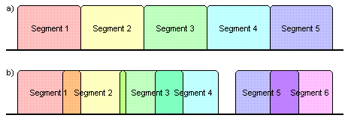
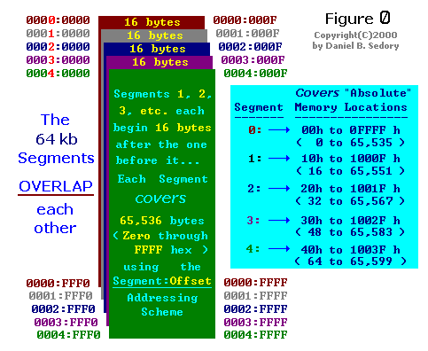
Tổ Chức Bộ Nhớ 8088/8086
Segment .
  Không gian địa chỉ vật lý chia thành nhiều khối 64KB gọi là segment.
  Segment có địa chỉ bắt đầu dạng XXXXH
  Các segment có thể tách rời hoặc chồng lấp 1 phần, nhưng phải cách nhau tối thiểu 16 byte (gọi là 1 paragraph)
  Đ/c segment chứa trong thanh ghi phân đoạn (CS, DS, SS, ES).

Slide 33
Offset.
  Mỗi ô nhớ trong segment có 1 địa chỉ so với đầu segment, có giá trị từ 0000H – FFFFH gọi là địa chỉ offset.
  Đ/c offset chứa trong các thanh ghi đa dụng, chỉ số, con trỏ
Địa chỉ luận lý (logic)
segment:offset
Quan hệ giữa đ/c vật lý và logic
  Địa chỉ vật lý= segment*16 + offset
Bộ nhớ
segment
0000H
offset
64KB
FFFFH
Ô nhớ có địa chỉ logic
segment : offset

Slide 34
Quan hệ giữa đ/c vật lý và logic
SEGMENT
0
(dịch trái 4 bit)
Địa chỉ vật lý = ( SEGMENT * 16 ) + OFFSET
+
OFFSET
(offset giữ nguyên)
Địa chỉ vật lý
(Địa chỉ vật lý 20 bit)
  ⇒ 1 paragraph = 16 byte
  ⇒ Khi segment thay đổi 1 đơn vị (paragraph) thì địa chỉ vật lý thay đổi 16 byte.
  ⇒ Một địa chỉ vật lý có thể được biểu diễn bằng nhiều địa chỉ luận lý khác nhau.
segment 0000
00000
segment 0001
00010
segment 0002
00020
Địa chỉ vật lý
Phần chồng chập của 3 segment 0000, 0001, 0002.
0FFFF
1000F
1001F

Slide 35
Ví dụ :
Ví dụ 1 : Thanh ghi CS chứa trị B3FF H, địa chỉ vật lý của code segment ?
Ví dụ 2 : Tính địa chỉ bắt đầu và kết thúc cho đoạn dữ liệu, giả sử thanh ghi DS=E000 H
Ví dụ 3 : Tính địa chỉ vật lý tương ứng với địa chỉ offset D470H trong đoạn phụ ES=52B9H
Ví dụ 4 : Tính địa chỉ vật lý cho ô nhớ có địa chỉ offset = 2D90H trong đoạn stack SS = 5D27H.

Slide 36
Tóm tắt : tổ chức bộ nhớ
Địa chỉ vật lý : dùng để thiết kế mạch
số 20 bit A₁₉A₁₈A₁₇ . . . A₁A₀ (00000H ÷ FFFFFH)
Địa chỉ logic : dùng cho lập trình
segment : offset
16 bit
16 bit
Địa chỉ logic → vật lý
SEGMENT:OFFSET
Địa chỉ vật lý = ( SEGMENT * 16 ) + OFFSET
Địa chỉ vật lý → logic
Địa chỉ vật lý
Biết trước SEGMENT
OFFSET = Địa chỉ vật lý - ( SEGMENT * 16 )
SEGMENT:OFFSET

Slide 37
Cấu trúc lệnh
Cấu trúc lệnh :
  Opcode : hoạt động (thao tác)
  Operand : có thể có hoặc không có. Định hướng hoạt động
Opcode | Operand

Slide 38
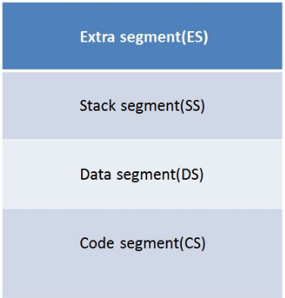
Cấu trúc chương trình
Chương trình gồm nhiều lệnh.
Cấu trúc tổng quát của 1 chương trình :
  Code : phần bộ nhớ chứa mã lệnh chương trình - code segment (CS)
  Data : phần bộ nhớ chứa dữ liệu của chương trình và dữ liệu có thể phát sinh - data segment (DS)
  Stack : phần bộ nhớ chứa data, địa chỉ mà trong quá trình hoạt động chương trình, hệ thống đẩy vào (PUSH) hoặc lấy ra (POP) - stack segment (SS).
  Extra : phần bộ nhớ tương tự Data khi Data lớn – Extra segment (ES)

Slide 39
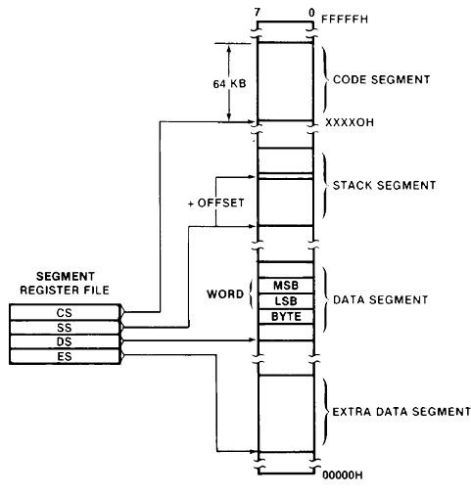

Slide 40
Kết hợp mặc định thanh ghi segment + offset
Segment | Offset | Chú thích
CS | IP | Địa chỉ lệnh kế
SS | SP hoặc BP | Địa chỉ ngăn xếp
DS | BX, DI, SI, số 8 bit hoặc số 16 bit | Địa chỉ dữ liệu
ES | DI | Địa chỉ chuỗi đích

Slide 41
V. Các Chế Độ Định Địa Chỉ
Chế độ ngầm định
Chế độ định vị tức thời
Chế độ định vị thanh ghi
Chế độ định vị bộ nhớ
  Định vị gián tiếp thanh ghi
  Định vị chỉ số nền
  …

Slide 42
Chế độ thanh ghi
Địa chỉ chứa trong thanh ghi
Ví dụ : Mov AX, BX
AX
0000
Địa chỉ
BX
1B69
1B66
35
CX
1643
1B67
69
DX
29A2
1B68
1B
Định vị tức thời
  Địa chỉ nằm trực tiếp trong lệnh
  Ví dụ :
  Mov AX, 1B67H
1B69
24
SP
FF03
1B6A
01
BP
1B03
1B6B
SI
0001
DI
0004

Slide 43
c. Định Vị Bộ Nhớ
Toán hạng nằm trong 1 ô nhớ
Cần tính được địa chỉ vật lý của ô nhớ (PA=Physial address)
Nhìn chung
PA = segment base address + effective address
(SBA) (EA)
PA = SBA : EA
  SBA = xác định vị trí đầu của segment trong bộ nhớ = địa chỉ segment của ô nhớ
  EA = địa chỉ offset của ô nhớ trong segment

Slide 44
Chế độ định địa chỉ
Trong đó EA có thể có 3 thành phần
EA = Base + Index + Displacement
BX
BP
DI
SI
8 bit
16 bit
Vậy PA = SBA : EA
= Segment : Base + Index + Disp
=
CS
DS
SS
ES
BX
BP
SI
DI
8 bit – disp
16 bit - disp
:
+
+

Slide 45
Chế độ định địa chỉ
Tùy vào sự có mặt của Base, Index, Disp → có phân loại khác nhau :
  Định vị trực tiếp (địa chỉ ô nhớ nằm trong lệnh)
  Định vị gián tiếp thanh ghi (địa chỉ ô nhớ nằm trong thanh ghi, EA chỉ có disp)
  Định vị chỉ số nền (EA có base và index)
  Định vị tương đối thanh ghi (EA có base và disp)
  …

Slide 46
Định vị trực tiếp
EA=disp
Ví dụ :
Mov AX, [1B67h]
Kết quả AX=?
2
1
AX
0000
Địa chỉ
BX
1B69
1B66
35
CX
1643
1B67
69
DX
29A2
1B68
1B
1B69
24
SP
FF03
1B6A
01
BP
1B03
1B6B
SI
0001
DI
0004

Slide 47
Định vị gián tiếp thanh ghi
Register indirect addressing mode : EA =Base hoặc Index
Ví dụ
Mov AX,[BX]
Kết quả AX = ?
3
1
AX
0000
Địa chỉ
BX
1B69
1B66
35
CX
1643
1B67
69
2
DX
29A2
1B68
1B
1B69
24
SP
FF03
1B6A
01
BP
1B03
1B6B
SI
0001
DI
0004

Slide 48
Định địa chỉ nền (base addressing mode)
EA= Base + Disp
Ví dụ
Mov AX, [BX-3h]
KQ AX = ?
4
1
1
AX
0000
Địa chỉ
BX
1B69
1B66
35
CX
1643
1B67
69
-3
+
2
1B68
1B
DX
29A2
1B69
24
SP
FF03
1B6A
01
BP
1B03
1B6B
3
SI
0001
DI
0004

Slide 49
Định vị chỉ số
EA= Index + Disp
Ví dụ :
Mov AX,[SI]+1234h
KQ AX=?
Tương tự trên
AX
0000
Địa chỉ
BX
1B69
1B66
35
CX
1643
1B67
69
DX
29A2
1B68
1B
1B69
24
SP
FF03
1B6A
01
BP
1B03
1B6B
SI
0001
DI
0004

Slide 50
Định vị chỉ số nền
EA=Base + Index + Disp
Ví dụ
Mov AX,[BX+SI-2h]
KQ AX =?
4
1
AX
0000
Địa chỉ
BX
1B69
1B66
35
-2h
CX
1643
1B67
69
2
DX
29A2
1B68
1B
+
1B69
24
2
SP
FF03
1B6A
01
BP
1B03
1B6B
SI
0001
DI
0004
3

